Slide 1
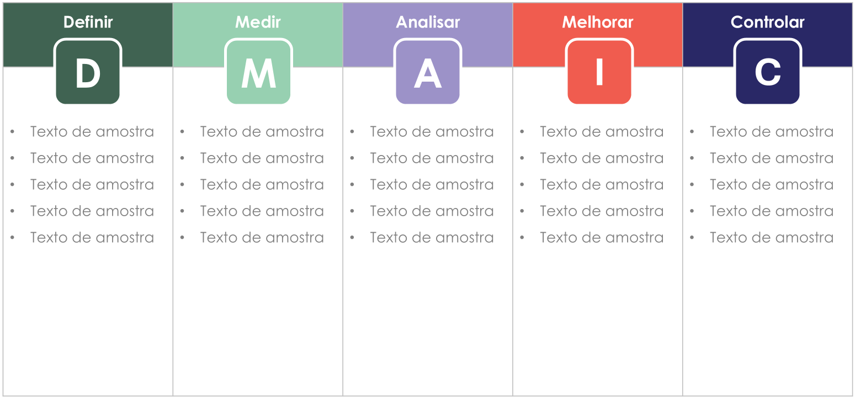
Modelo de apresentação de slides de roteiro DMAIC
Quando usar:
esta versão com slides de roteiro DMAIC foi projetada para uso em apresentações. Use este modelo em reuniões iniciais de projeto, atualizações de progresso, briefings executivos ou outras reuniões com as partes interessadas.
Recursos importantes:
o slide usa cores para envolver os visualizadores e chamar a atenção para elementos importantes em cada fase DMAIC.

Slide 2
Roteiro DMAIC
Definir | Medir | Analisar | Melhorar | Controlar
Texto de amostra Texto de amostra Texto de amostra Texto de amostra Texto de amostra | Texto de amostra Texto de amostra Texto de amostra Texto de amostra Texto de amostra | Texto de amostra Texto de amostra Texto de amostra Texto de amostra Texto de amostra | Texto de amostra Texto de amostra Texto de amostra Texto de amostra Texto de amostra | Texto de amostra Texto de amostra Texto de amostra Texto de amostra Texto de amostra
D
M
A
I
C
Fornecido pela Smartsheet, Inc.

Slide 3
AVISO DE ISENÇÃO DE RESPONSABILIDADE Artigos, modelos ou informações disponibilizados pela Smartsheet no site são apenas para referência. Trabalhamos para manter as informações atualizadas e corretas, mas não damos garantia de qualquer natureza, seja explícita ou implícita, a respeito da integridade, precisão, confiabilidade, adequação ou disponibilidade do site ou das informações, dos artigos, dos modelos ou dos gráficos relacionados contidos no site. Portanto, toda confiança que você depositar nas informações será estritamente por sua própria conta e risco.

